Slide 1




Standardized 3D modeling of games based on AI With virtual image generation
基于AI的游戏标准化3D建模
与虚拟形象生成
D0g3

Slide 2

目录
CONTENT
01
02
03
04
市场前景
设计思路
具体方案
创新点
介绍本项目在市场中的具体应用场景
介绍本小组在创作过程中的设计思路
介绍本小组对于项目实施的具体方案
介绍本小组在市场中的创新点

Slide 3
01
市场前景
Market prospects.

Slide 4
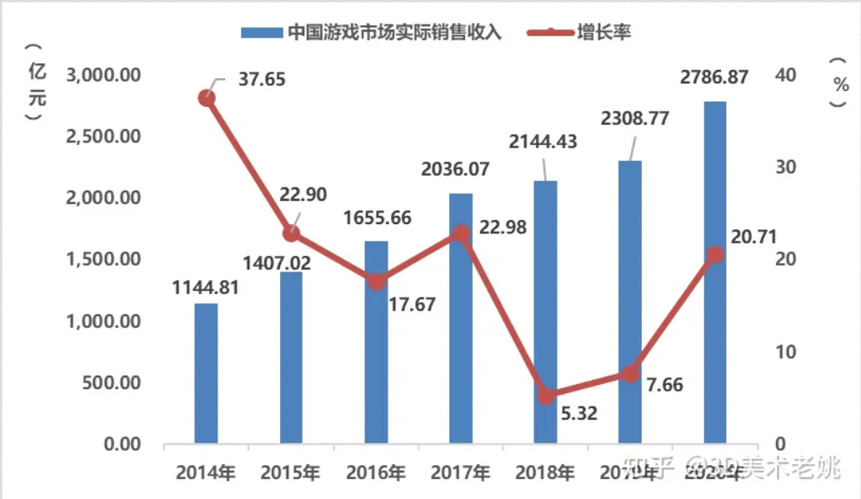
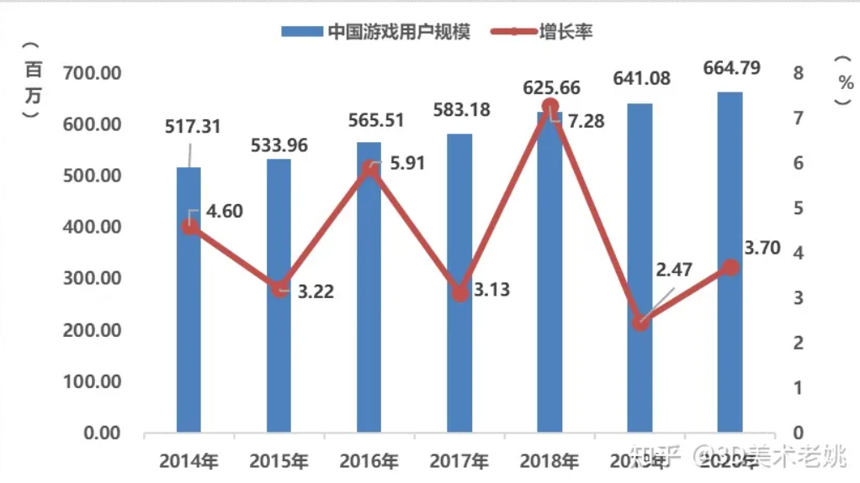
市场前景
2014-2020年中国游戏市场实际销售收入
2022年，我国游戏用户已达6.64亿，市场庞大
从像素时代到2D时代到3D时代再到现在的次世代，每一阶段发展都需要投入比之前更大的人力物力财力，如今游戏建模越来越精细化，对建模的要求也在提示，如果能在建模行业推行出一个广泛的标准，那将具有庞大市场。
生成用户游戏通用身份证，为用户提供独一无二的游戏形象，提高用户沉浸式体验感。
中国游戏用户规模

Slide 5
02
设计思路
Design idea

Slide 6
。
设计思路
人体三维建模市场庞大
当今时代，人体三维建模需求量高，落地场景较为固定，如果能让AI来协助建模工程师，将显著降低企业人力成本，提质增效
Step 01
AI的优越性
Step 02
AI的优越性在于智能化处理和分析大量数据、自动化执行任务、快速适应业务需求变化
对传统供应链的重构
Step 03
将传统的原子化的模型生产方式重构，追求对需求的原子化

Slide 7
设计思路
游戏建模市场庞大
为游戏建模提供广泛标准
用户电子身份证
当今时代，游戏建模需求量高，建模基本都是通过建模师来完成，如果能让AI来取代建模师，那将有庞大的市场。
我们的设计项目旨在为游戏建模市场提供一个基本模型标准，兼容市面所有游戏，游戏厂商提供渲染数据，就能根据基本模型渲染出该游戏的模型。
用户也可用自己的照片生成游戏形象，生成电子身份证，生成独一无二的游戏形象。

Slide 8
03
具体方案
Specific plan

Slide 9


具体方案
功能
程序设计
程序演示

Slide 10
具体方案
01
功能
1.用户上传一张人像图片，服务端生成对应用户的2D或3D基本模型，并生成用户对应的游戏通用身份证。
2.用户登录第三方游戏时，输入通用身份证，服务端将根据第三方游戏提供的渲染数据对基本模型进行渲染，生成适用于该游戏的用户专属形象。用户可根据自己的喜好，对专属游戏形象进行修改。
3.服务端生成游戏模型的基本模型，根据第三方游戏的参数渲染出特定游戏建模。

Slide 11
具体方案
02
程序设计
1. 服务端接收用户上传的图片，AI精细化识别图片中的人物。
2. 服务端应用AI将人物转换为2D或3D基本模型，并生成用户的游戏通用凭证。
3. 服务端保存有第三方游戏的渲染数据，用户选择游戏，服务端根据选择的游戏的风格化渲染数据进行渲染，生成该游戏的用户形象，用户可通过预览该形象，对其进行一些修改，确认后将该游戏形象保存到服务端。
4. 用户登录第三方游戏，输入电子凭证，游戏对服务端进行请求，获取用户对应专属游戏形象。

Slide 12
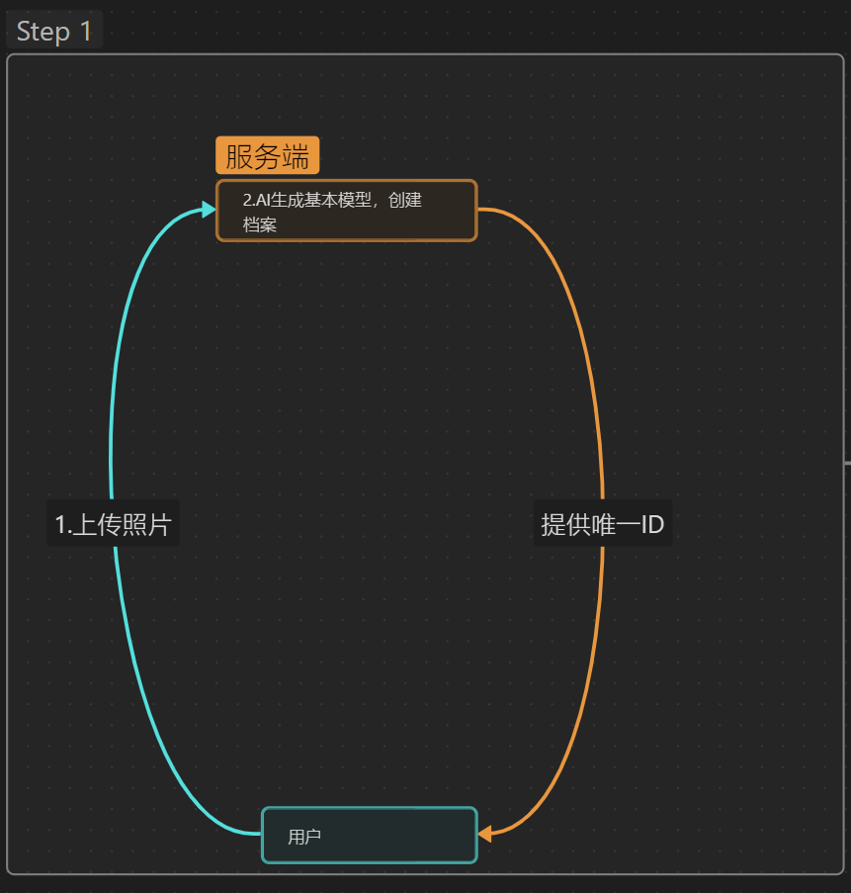
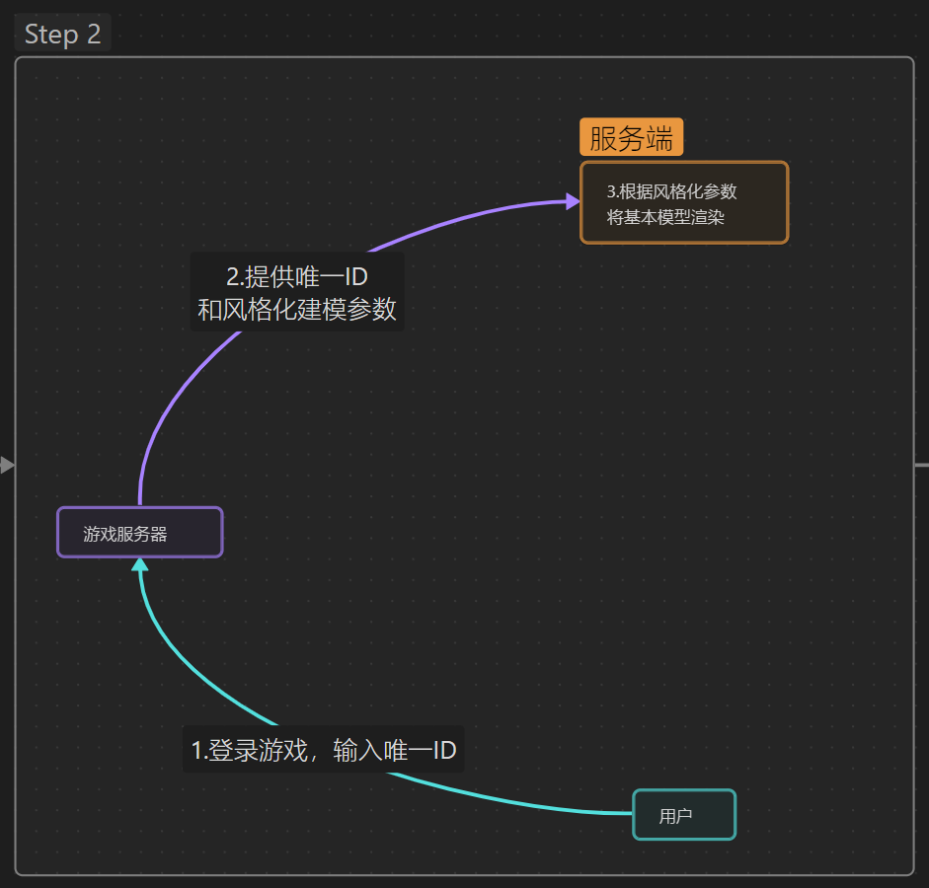
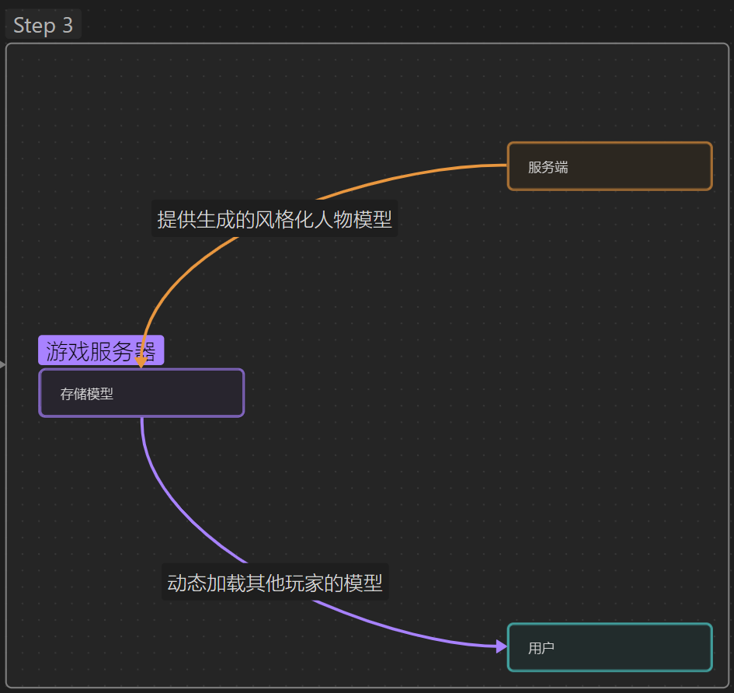
具体方案
02
程序设计

Slide 13
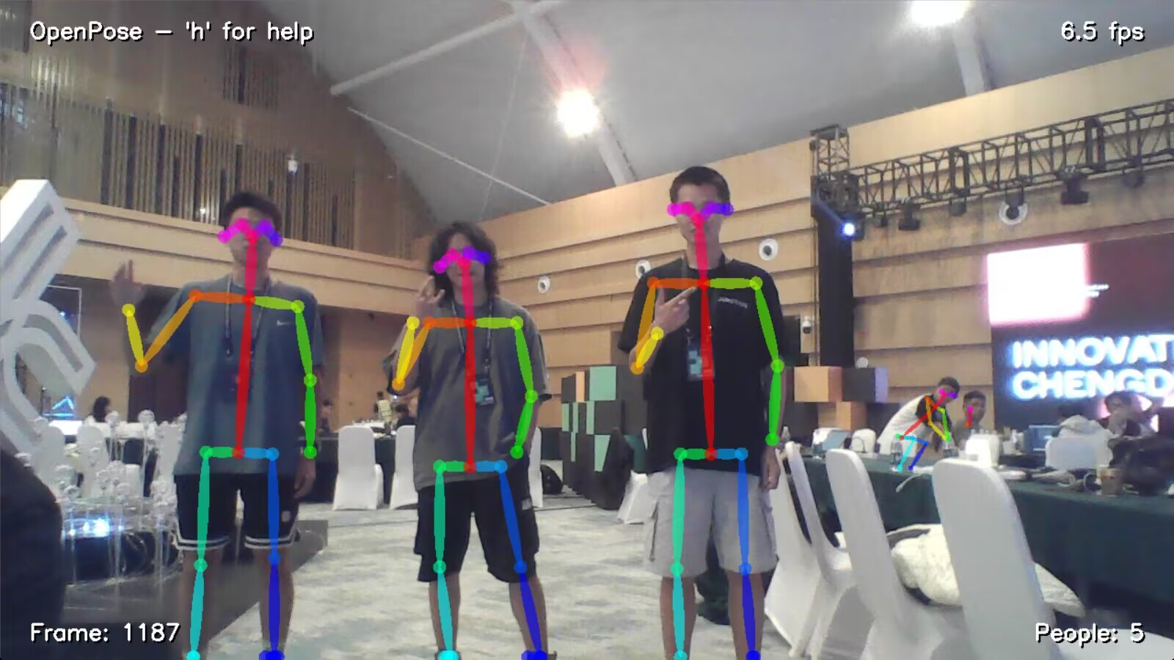
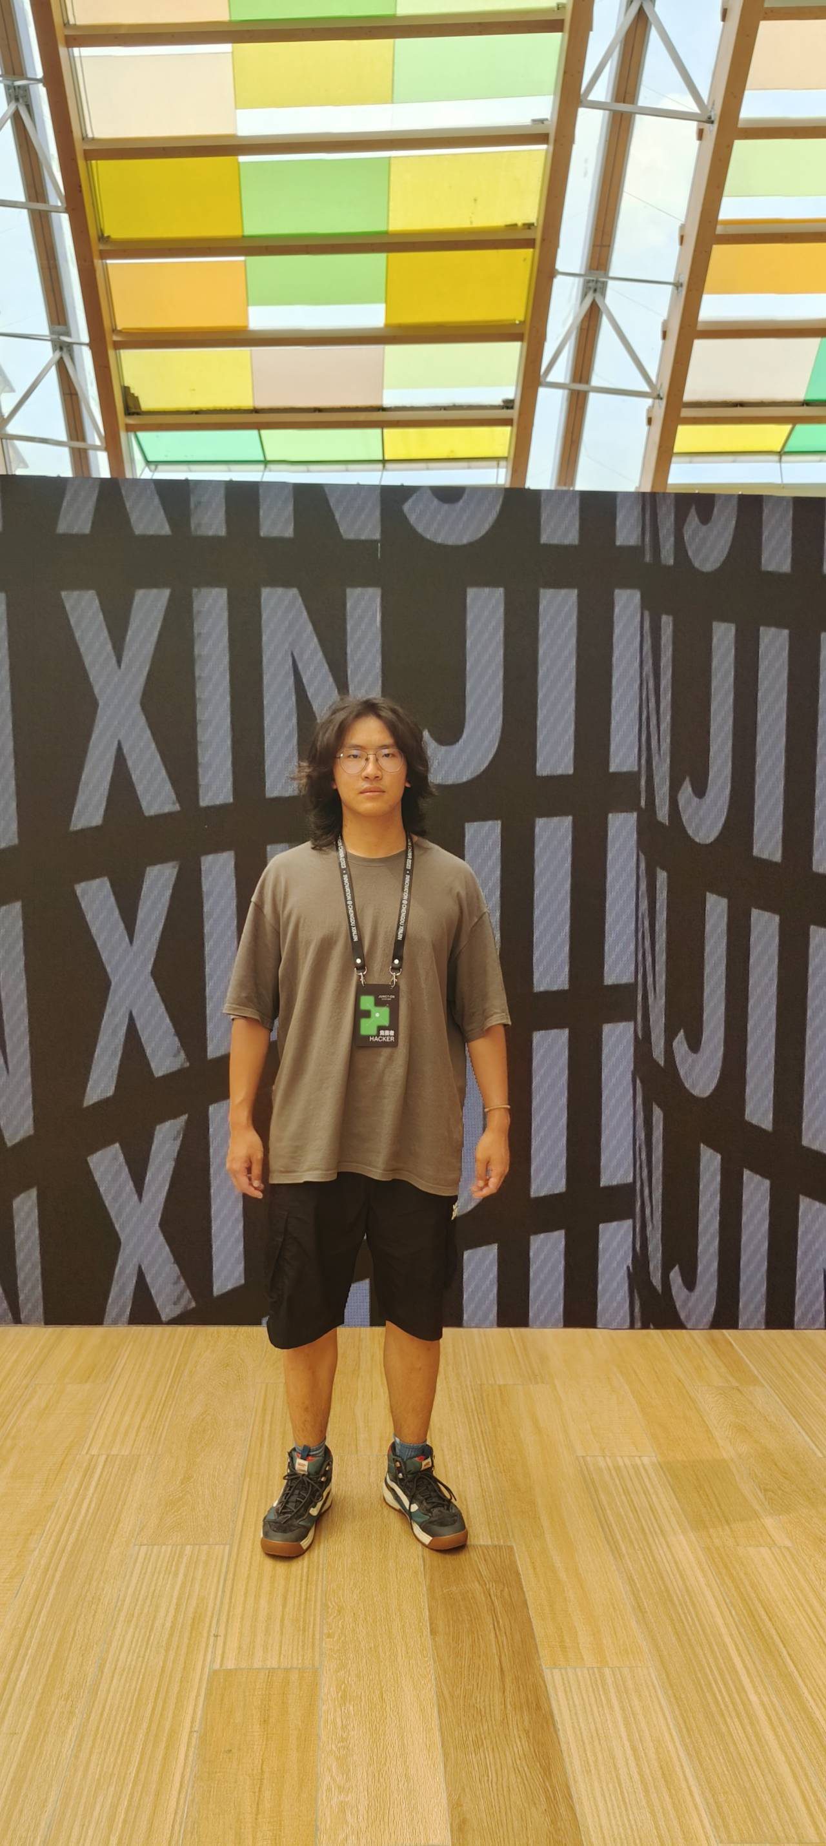
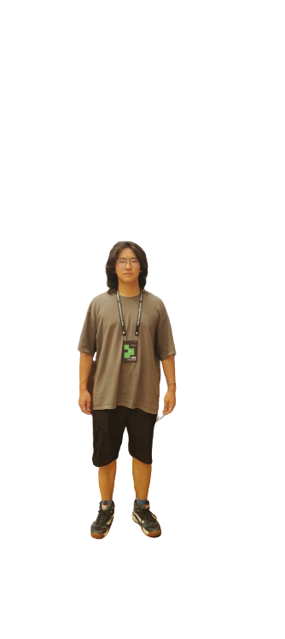
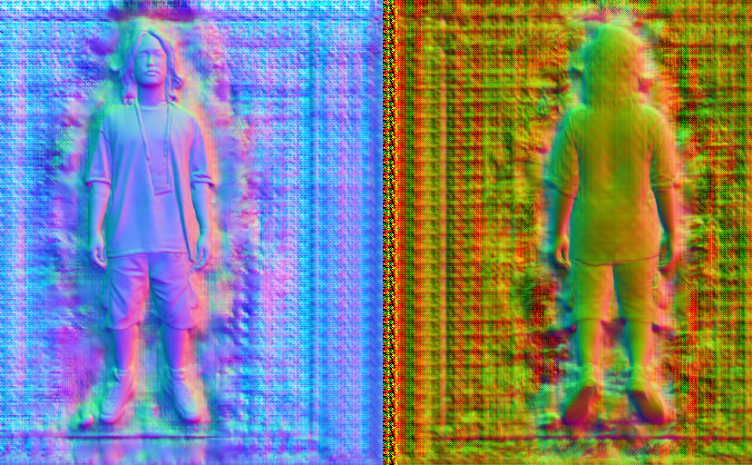
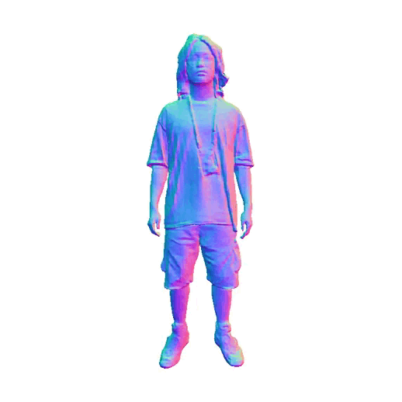
具体方案
03
程序演示
后端程序：
1.本地搭建并调试多个AI模型
2.AI去除用户上传图片中的背景，保留人像
3.AI根据人像图片识别人物骨架、生成3D模型

Slide 14
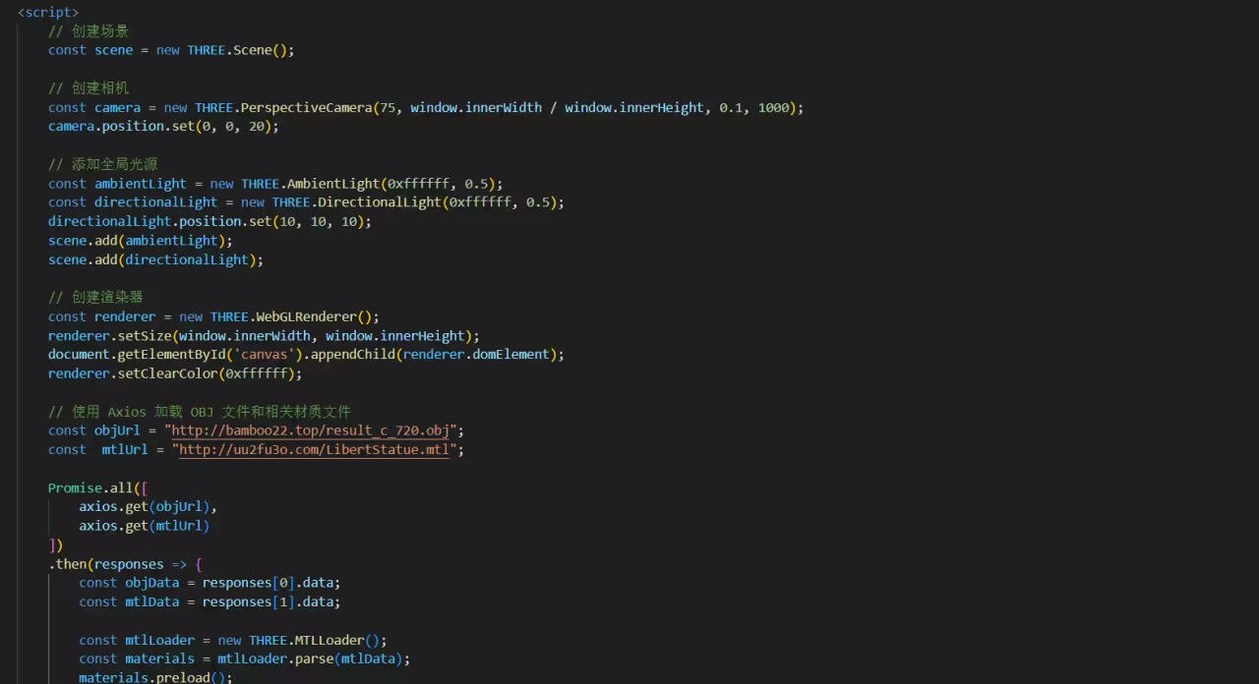
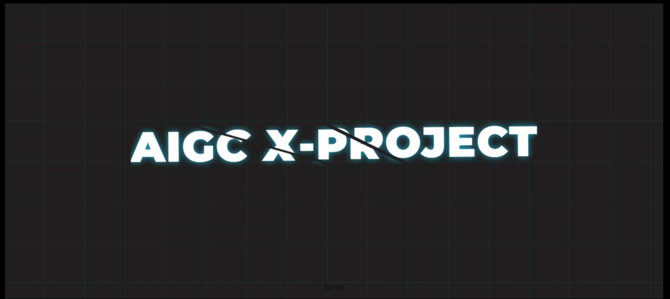
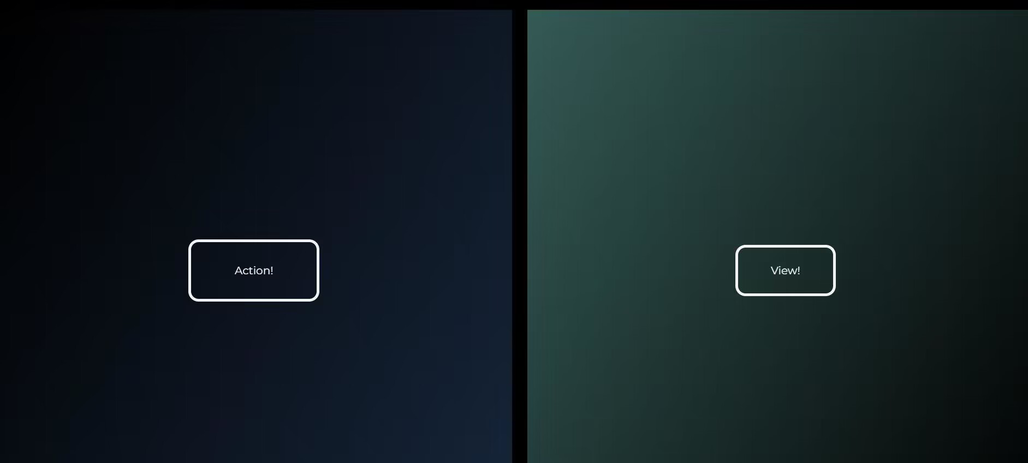
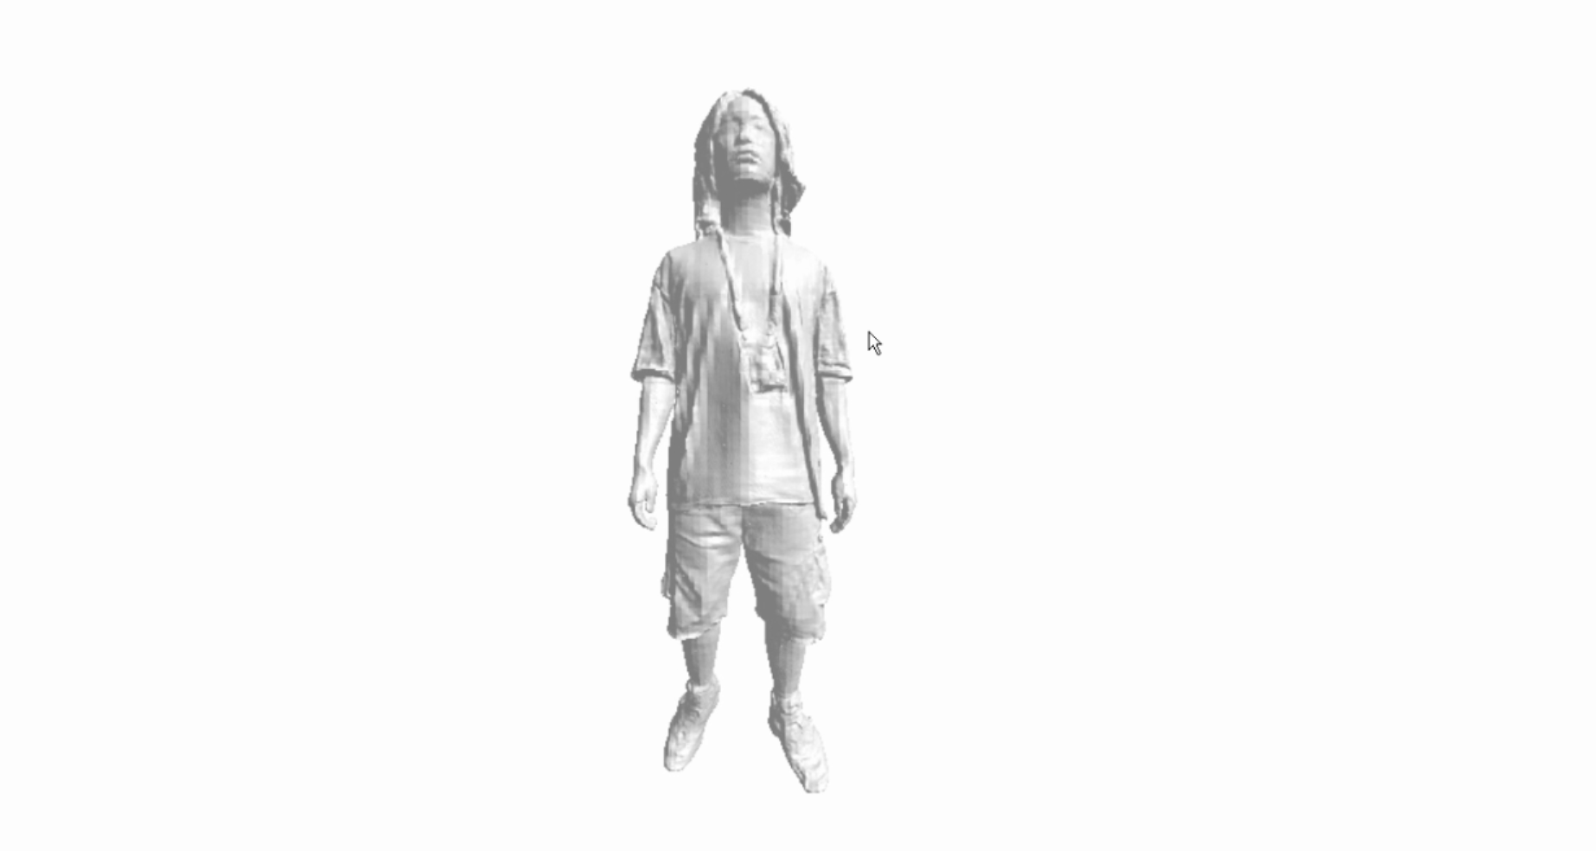
具体方案
03
程序演示
前端程序：前端采用HTML+CSS+JavaScript编写网页，用three.js实现obj文件的实时加载与解析

Slide 15
04
创新点
Innovation points.

Slide 16
创新点
游戏通用身份证
在我方平台注册后，用户获得唯一ID，也就是电子身份证，通过该电子身份证，用户可在支持我方项目的游戏中获得独一无二的形象
Advantage 01
AI建模
在提供形象到建立基本模型用AI实现自动化
Advantage 02
角色个性化
Advantage 03
用户能够自定义在游戏中的角色模型，自由度提高，对游戏的认可度和满意度提高，对游戏厂商而言也会有助于游戏的进一步推广。
制定行业标准
为游戏建模提供广泛标准，生成基本模型，再根据游戏厂商数据进行渲染
Advantage 04

Slide 17
鸣谢
感谢：
赛事主办方
云天励飞
钟斌老师、黄哲老师
汇报队伍：D0g3

